Slide 1


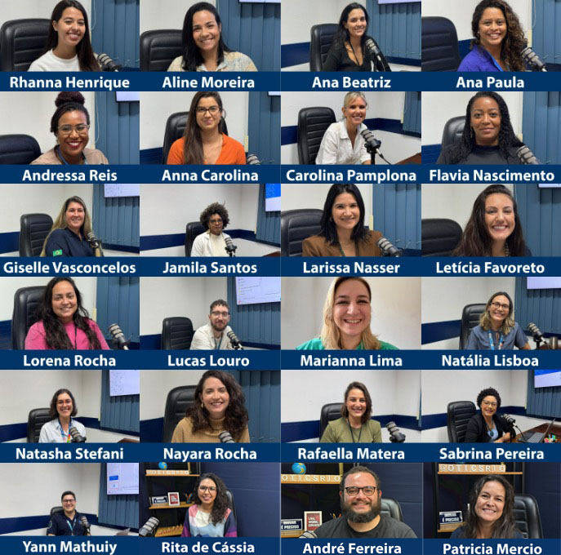
III Seminário de Accountability do
Mestrado Profissional em Atenção
Primária à Saúde (MPAPS)
TURMA 7
Estação OTICS-PARN – Cinelândia – Centro
Rio de Janeiro/RJ, 7 de novembro de 2025

Slide 2

Revisão de escopo sobre indicadores da Assistência Farmacêutica na Atenção Primária à Saúde: caminhos para o fortalecimento da gestão pública no município do Rio de Janeiro
Mestrado Profissional em Atenção Primária à Saúde – turma 7
Nome completo da aluna: Letícia Cristina Favoreto
Nome(s) completo(s) do orientador(a): Prof. Dr. Rondineli Mendes da Silva e Profa. Dra. Carla Patricia Figueiredo Antunes de Souza

Slide 3
1234
5
6
7
Título: Revisão de escopo sobre indicadores da Assistência Farmacêutica na Atenção Primária à Saúde: caminhos para o fortalecimento da gestão pública no município do Rio de Janeiro
Nome do aluno: Letícia Cristina Favoreto
Orientador(es): Prof. Dr. Rondineli Mendes da Silva e Profa. Dra. Carla Patricia Figueiredo Antunes de Souza
Necessidade de submissão ao Comitê de Ética? |_| Sim / |x| Não
Se sim, já submeteu e teve aprovação final ? |_| Sim / |_| Não / |x| Não se aplica
Etapa atual em que se encontra o trabalho segundo o cronograma: Análise de dados (seleção de estudos, extração e organização dos dados)
Previsão de Defesa da Dissertação: abril/2026

Slide 4
6
CRONOGRAMA
Ano | 2025 |  |  |  | 2026 |  | Status
Trimestre | 1º | 2º | 3º | 4º | 1º | 2º
Revisão Bibliográfica | X | X | X |  |  |  | Realizada
Qualificação |  | X |  |  |  |  | Realizada
Realização das Buscas |  | X | X |  |  |  | Realizada
Elaboração e registro do protocolo (OSF) |  |  |  | X |  |  | Realizada
Análise de dados (seleção de estudos, extração e organização dos dados) |  |  |  | X | X |  | Em andamento
Redação da dissertação |  |  | X | X | X |  | Em andamento
Defesa da dissertação |  |  |  |  |  | X | Não realizada
7
Previsão de Defesa da Dissertação: abril/2026

Slide 5

oticsrio.com.br/mpaps/

